Slide 1




TIẾT 4

Slide 2


KHỞI
ĐỘNG

Slide 3



TỔ CHỨC CÁC HOẠT ĐỘNG VẬN DỤNG SÁNG TẠO

Slide 4
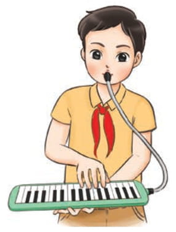


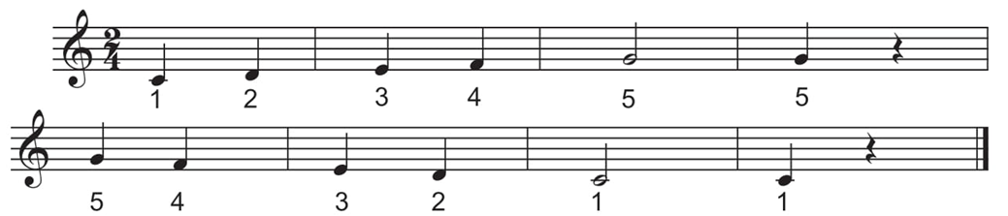

Slide 5
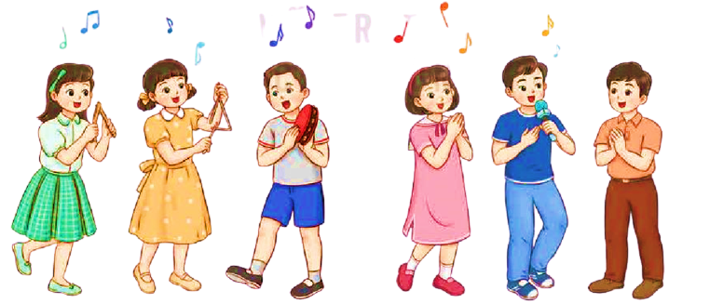

Slide 6

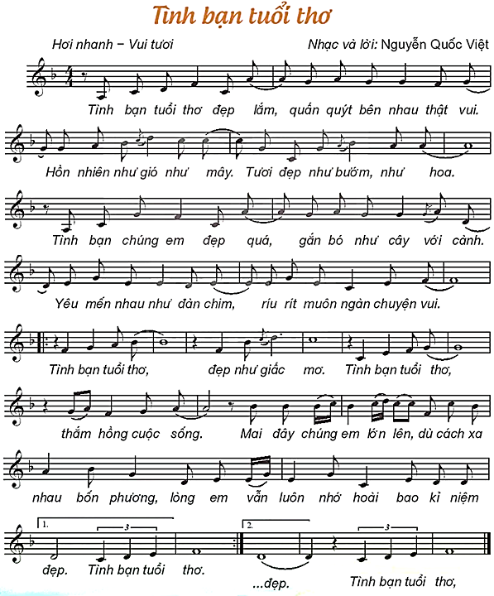


Slide 7

TIẾT 4
TỔ CHỨC CÁC HOẠT ĐỘNG VẬN DỤNG SÁNG TẠO

Slide 8
TIẾT 4

